Slide 1
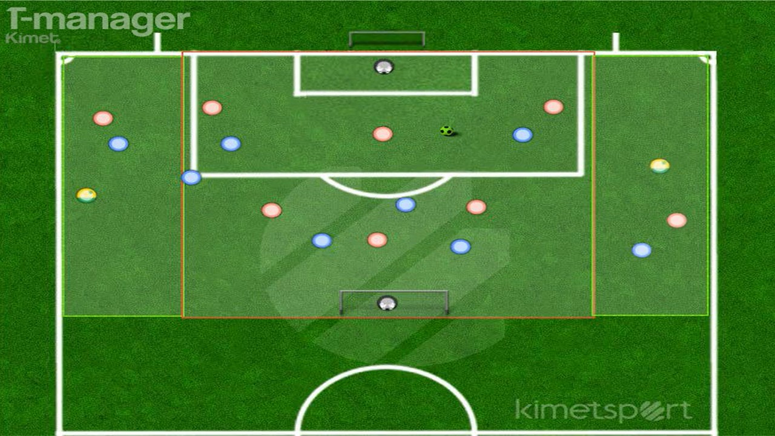
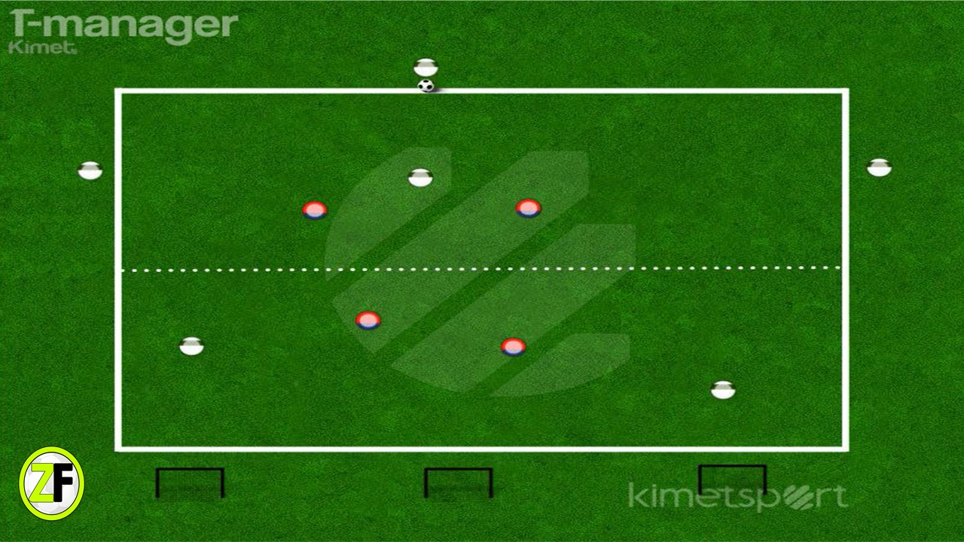
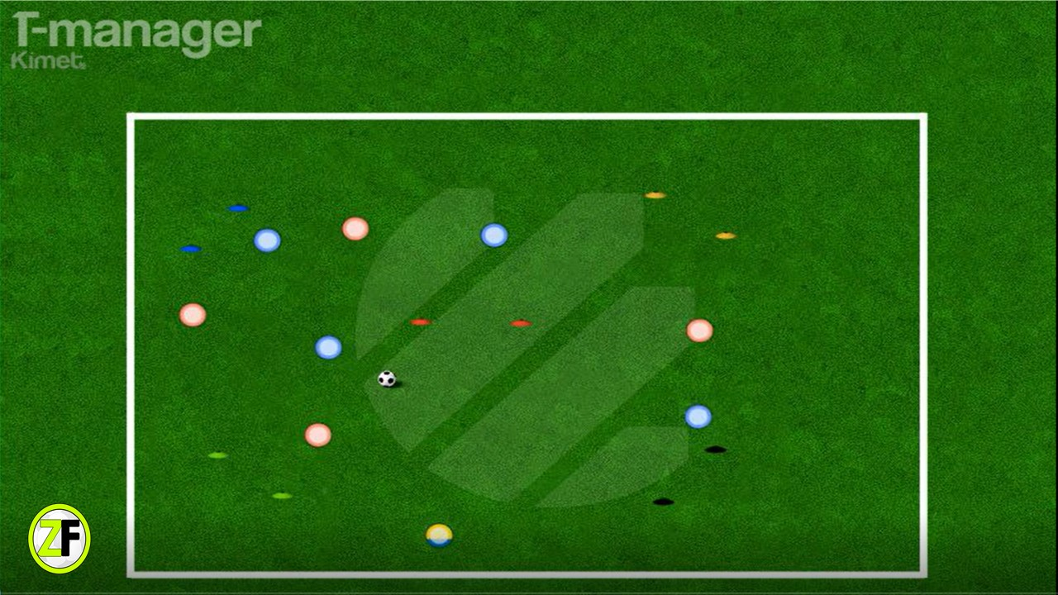
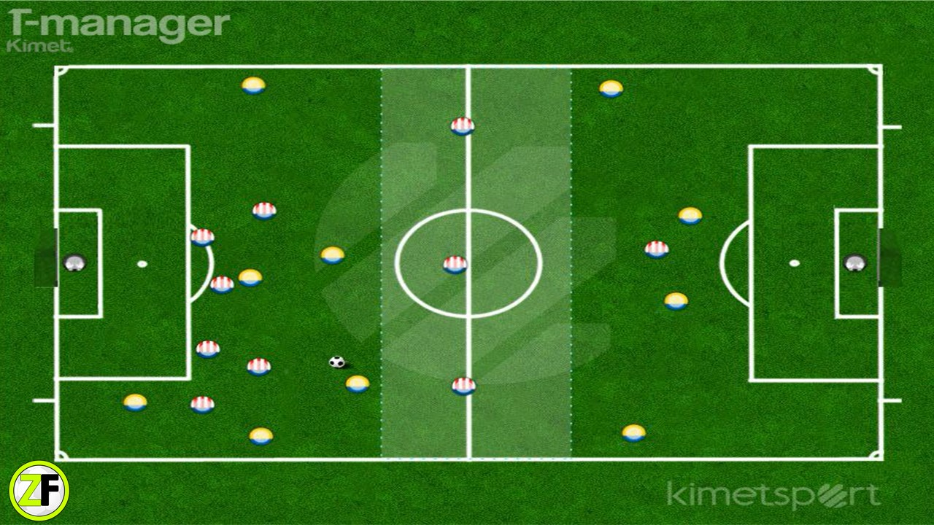
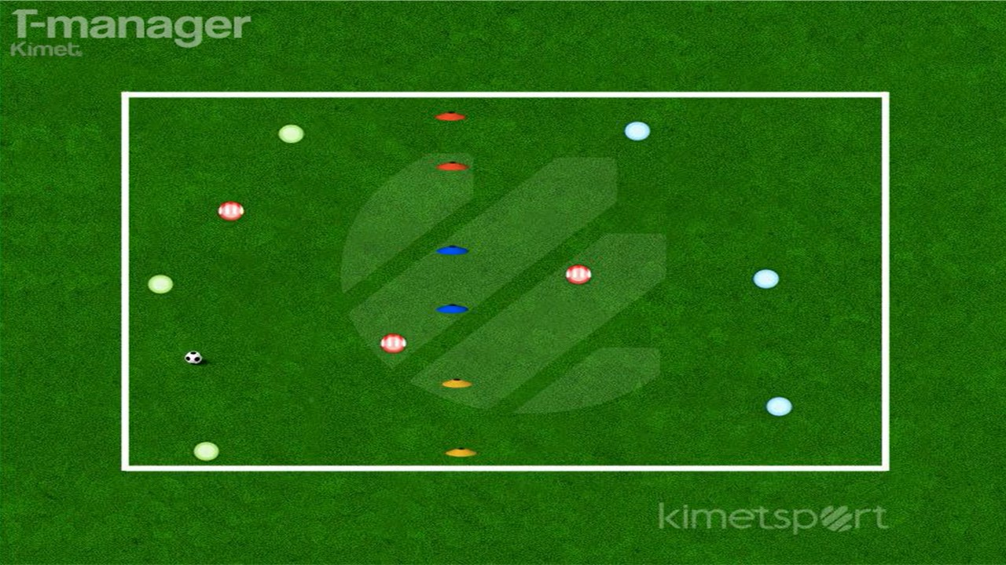
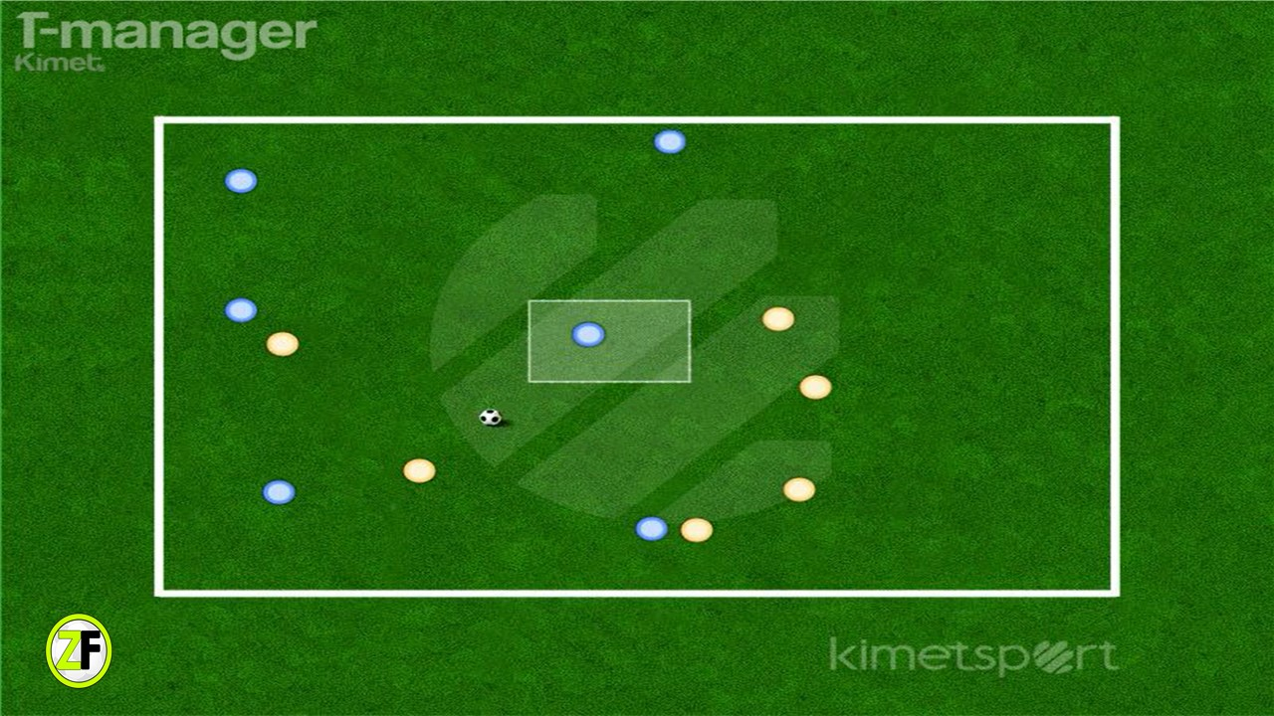
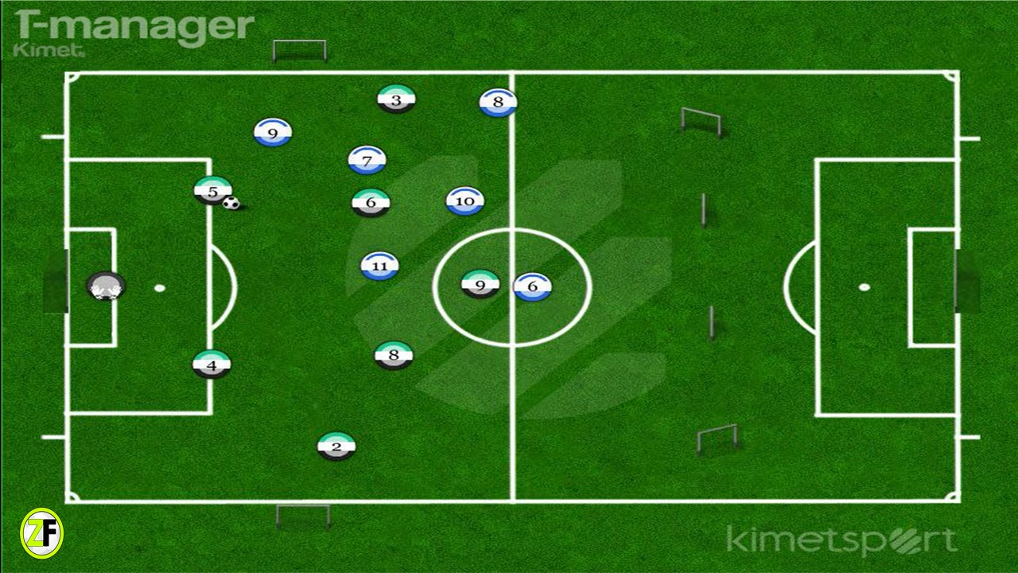
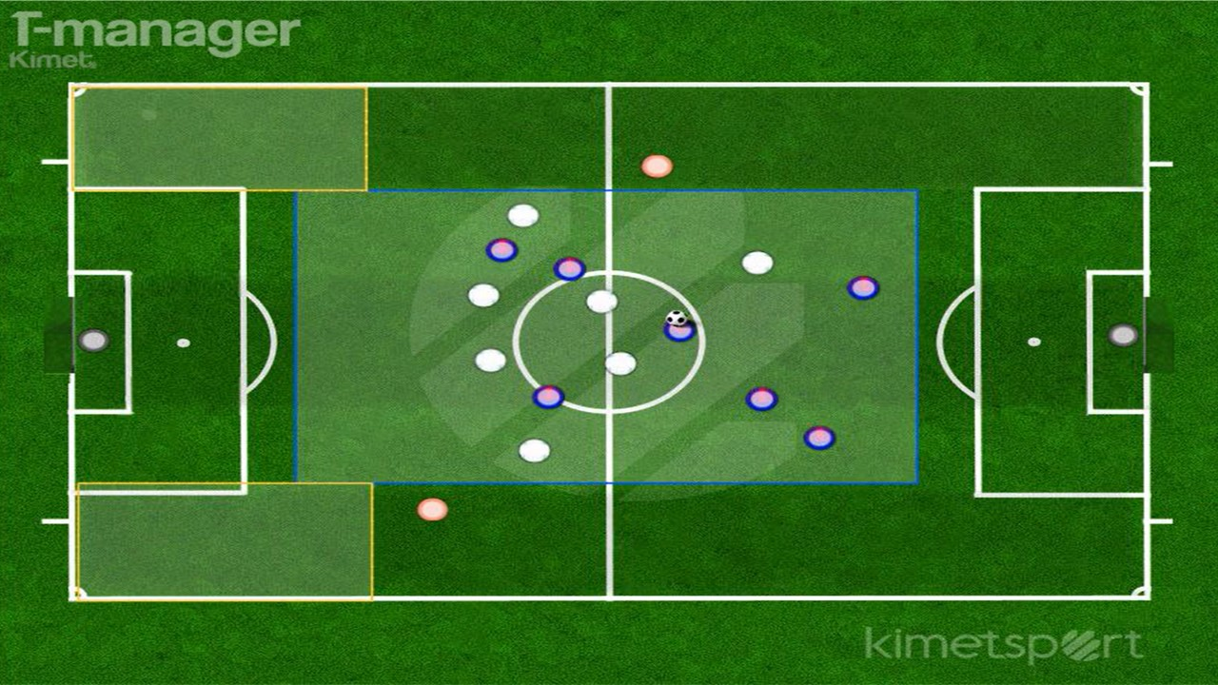
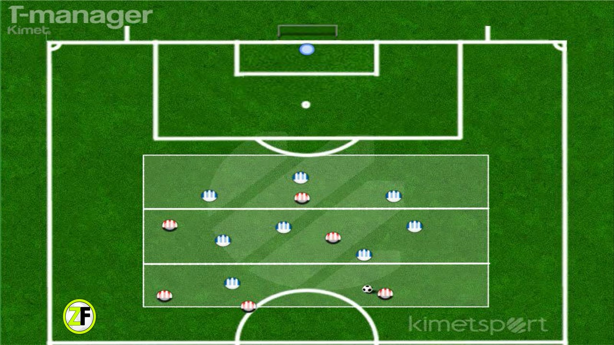
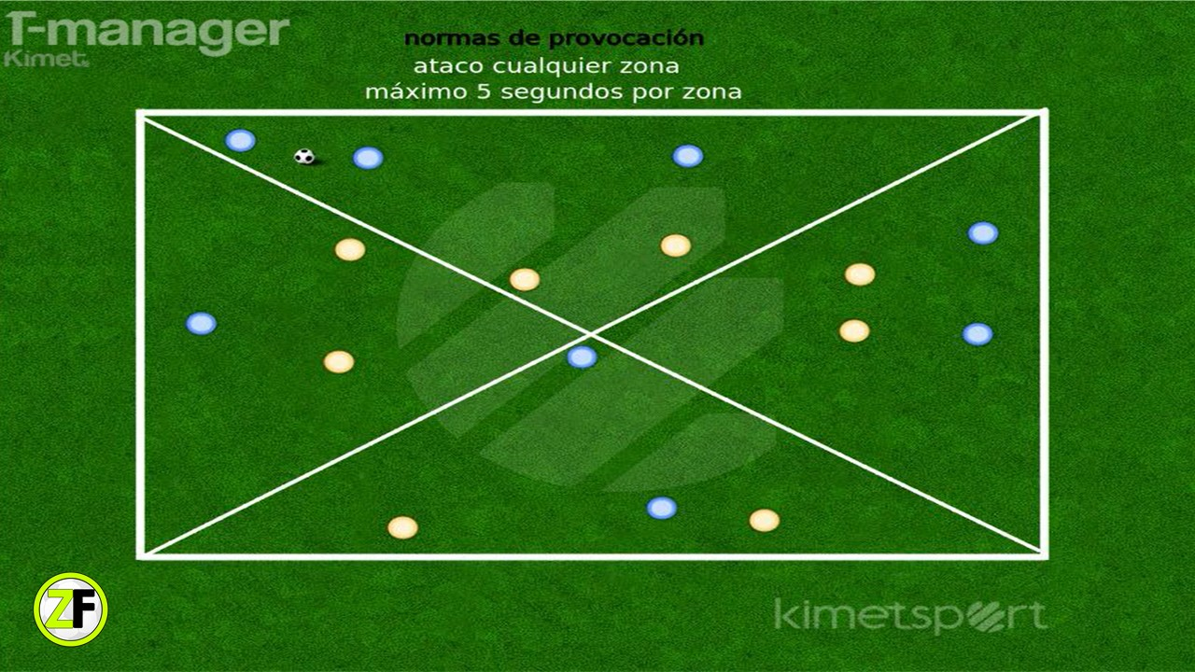
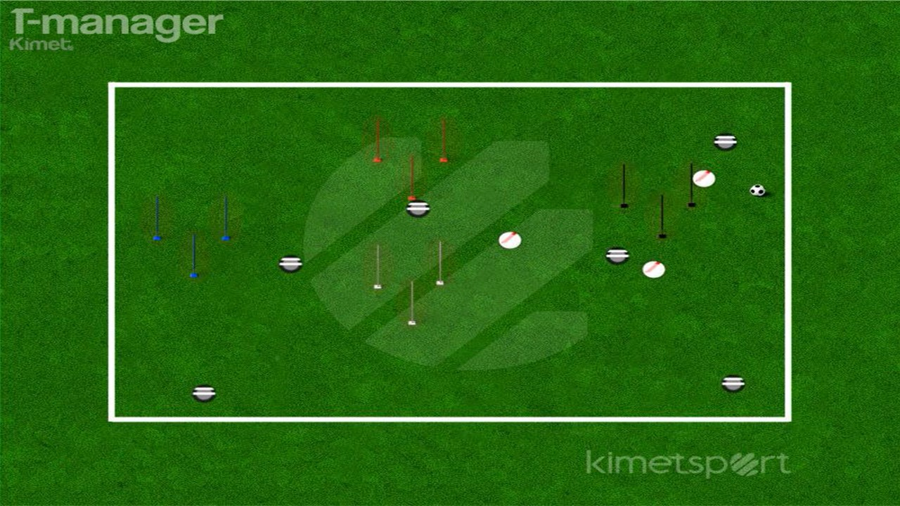
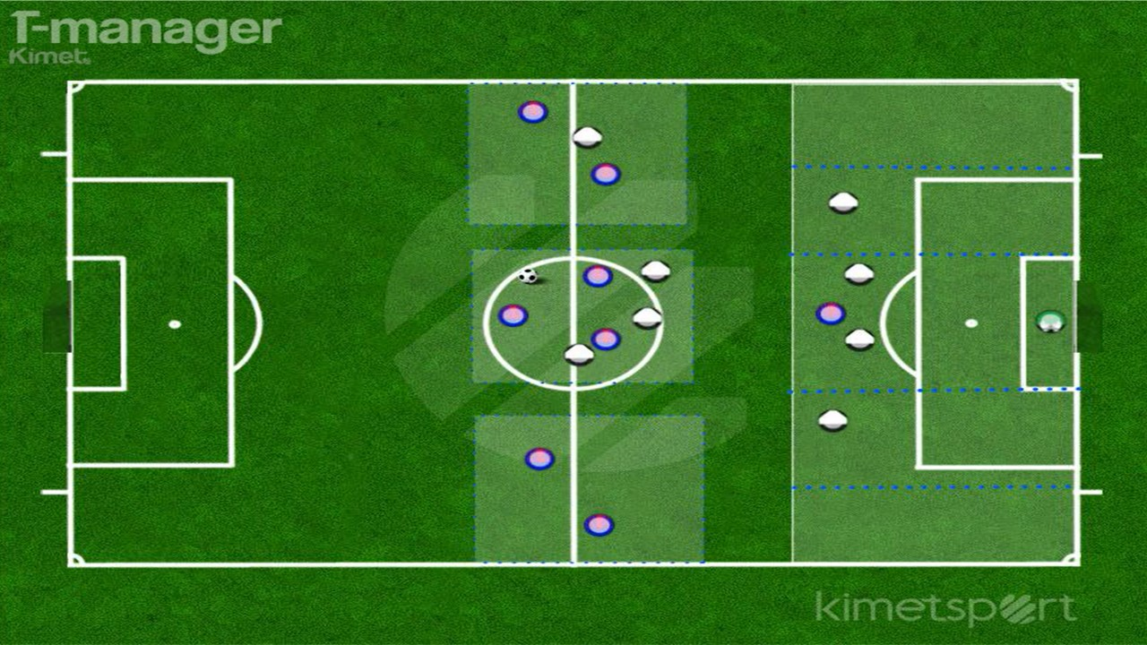
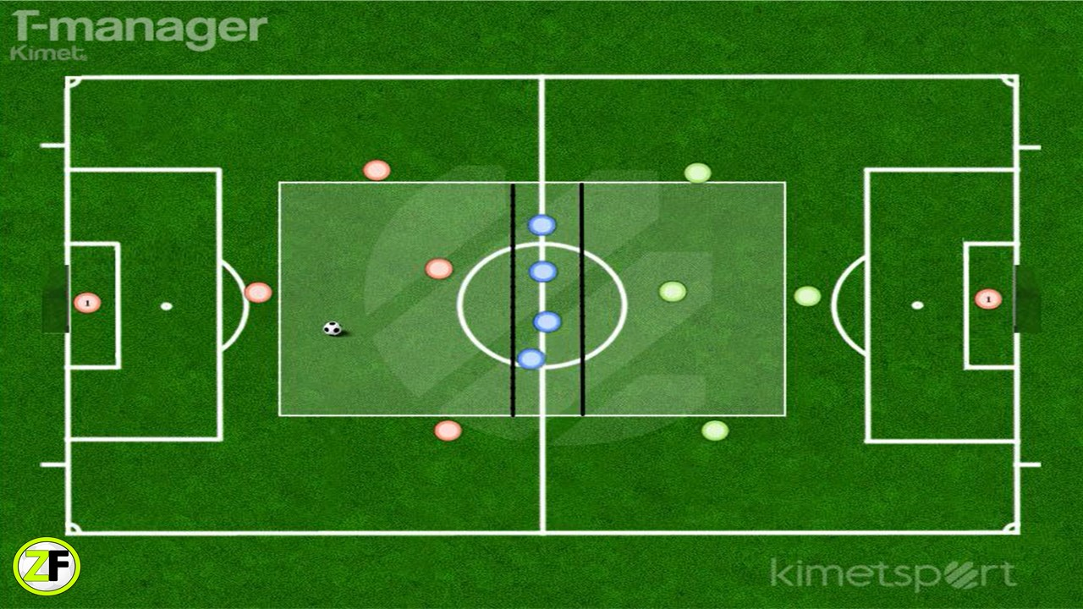
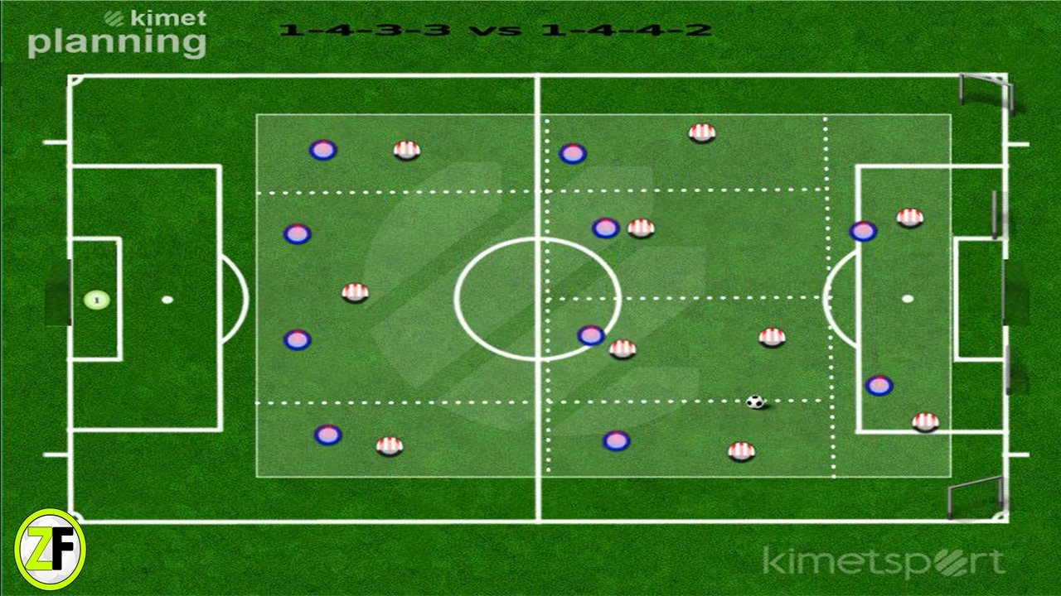
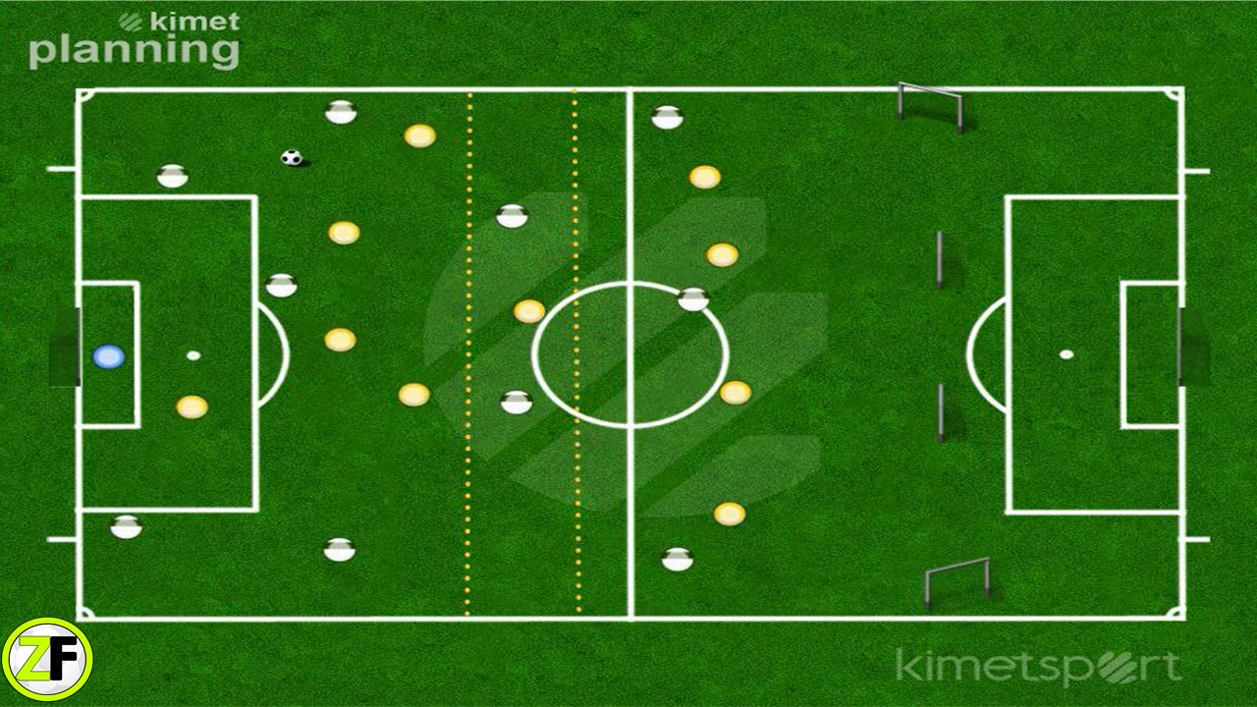
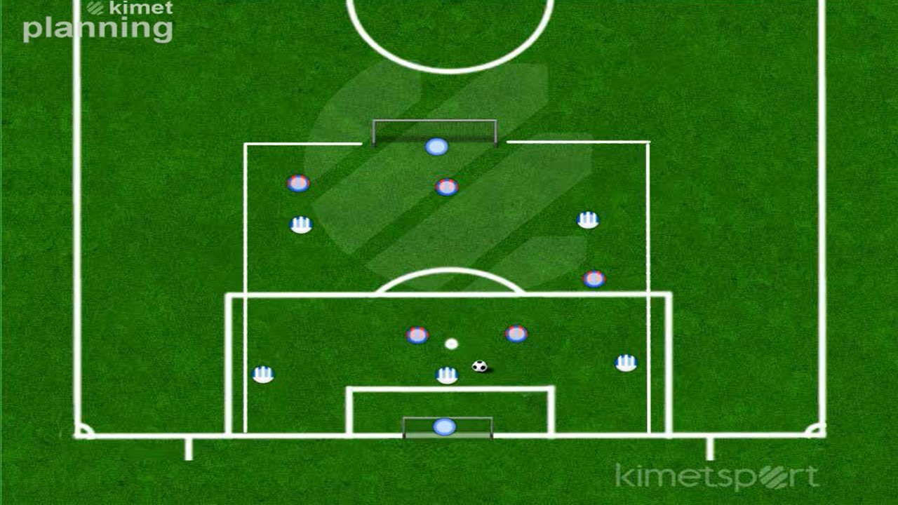
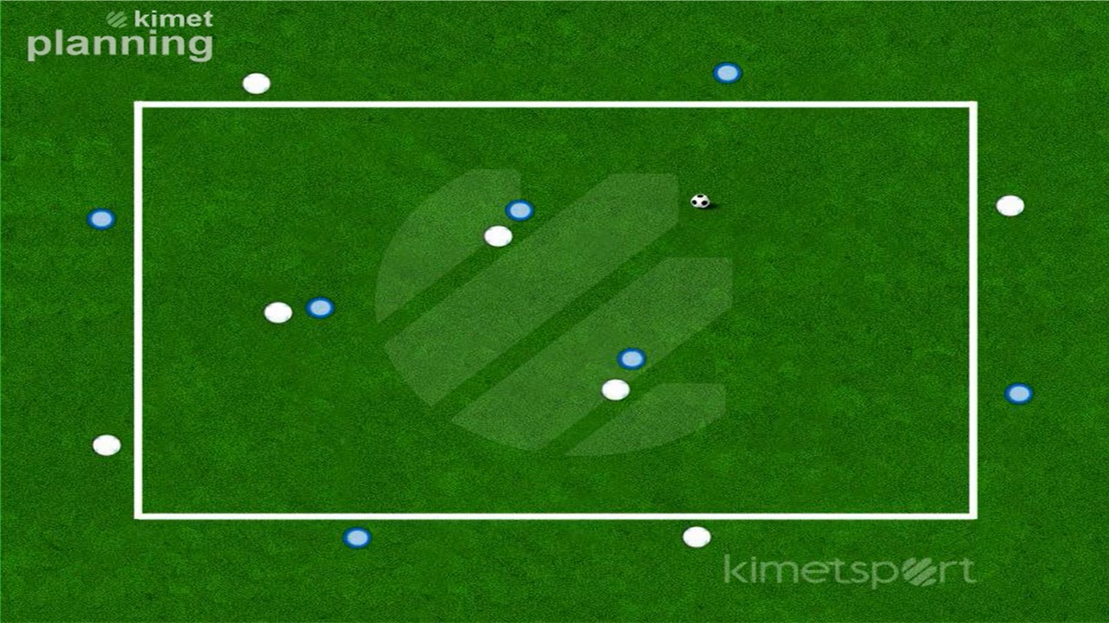
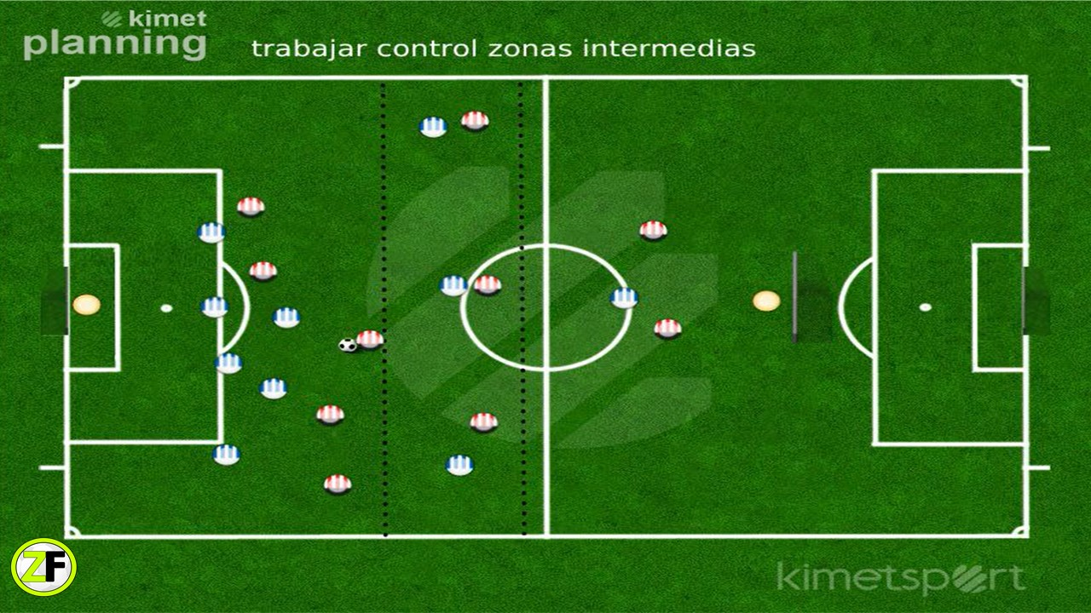
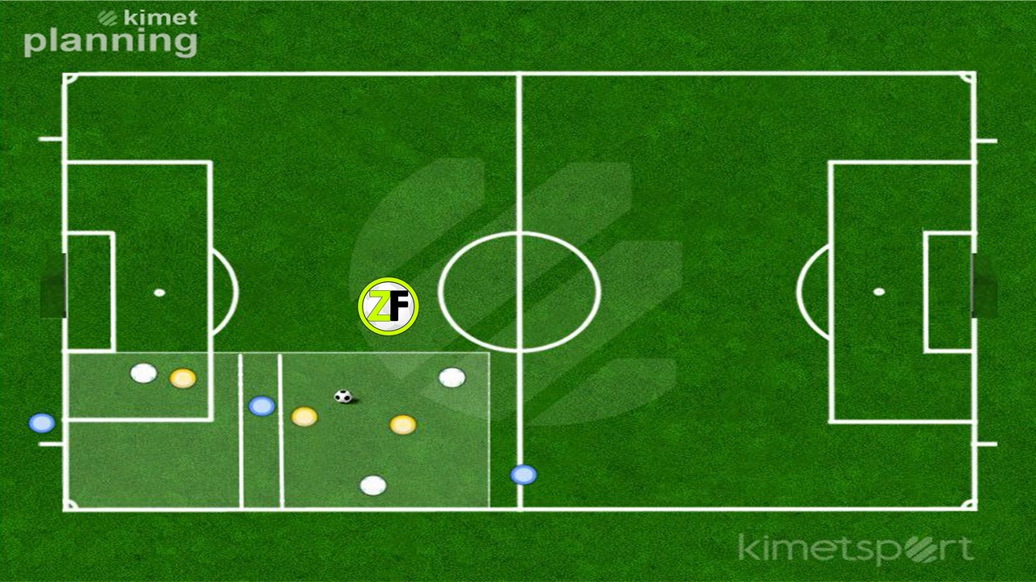
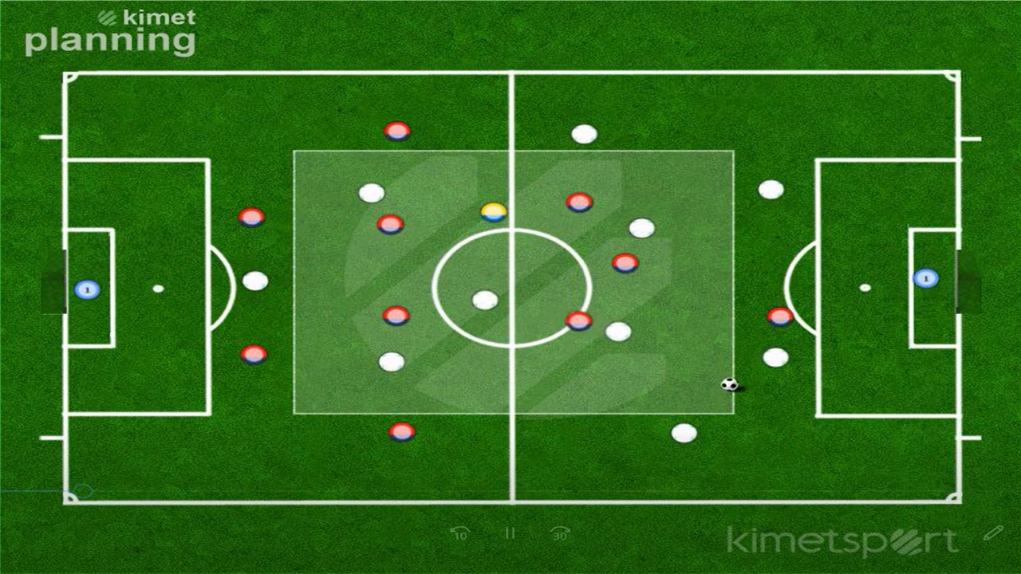
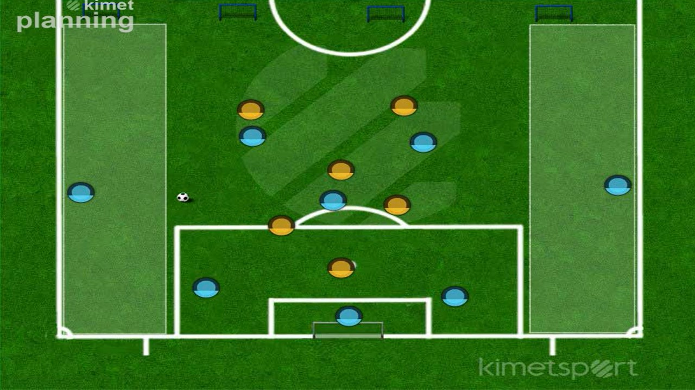
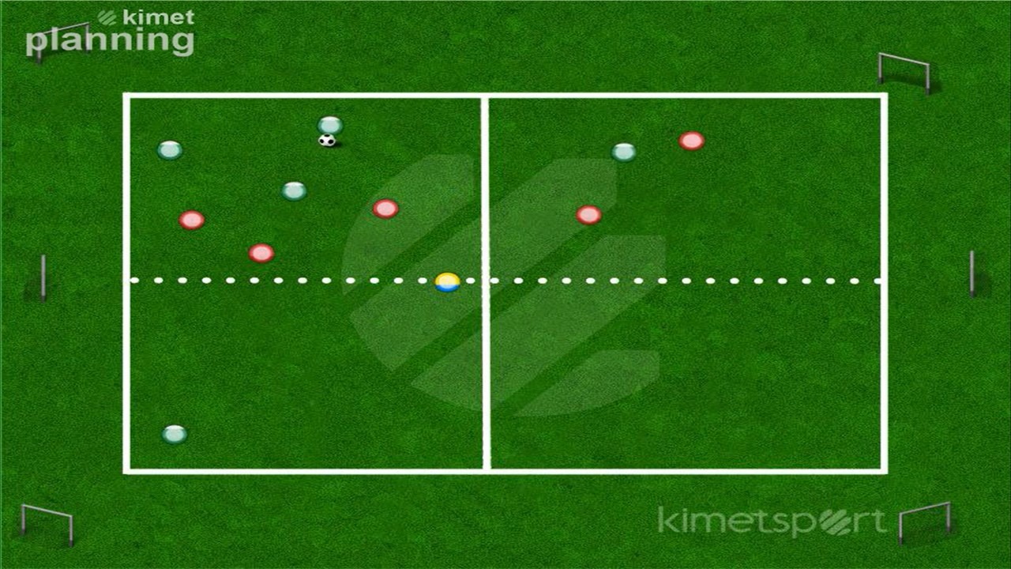
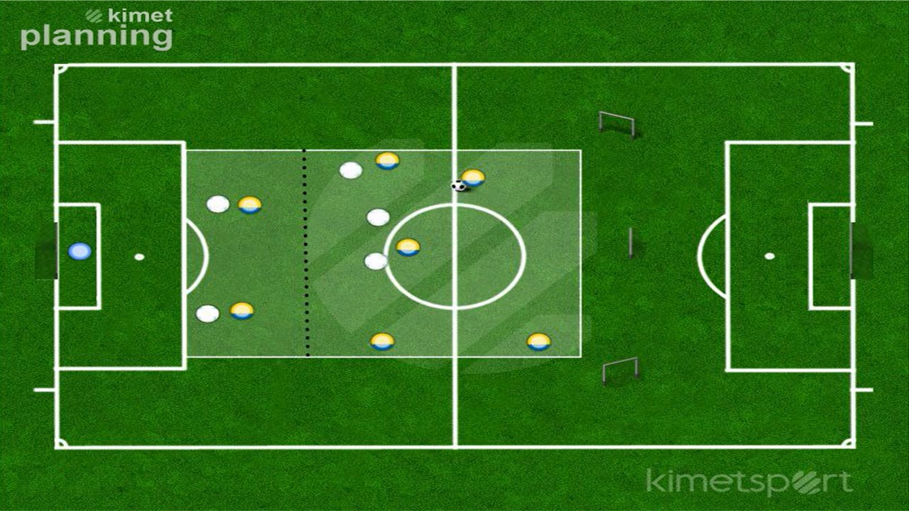
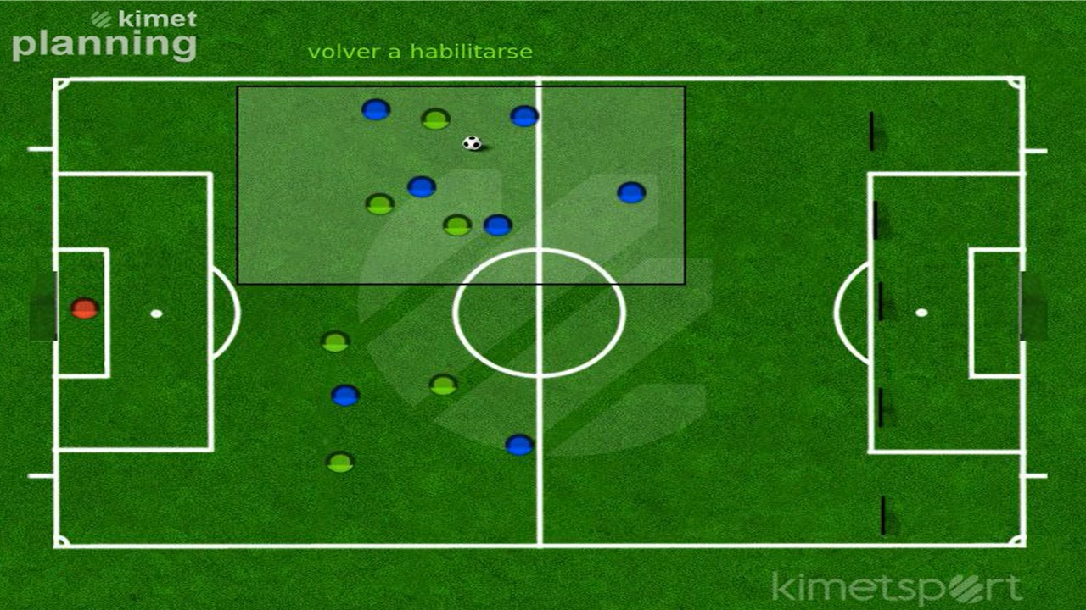
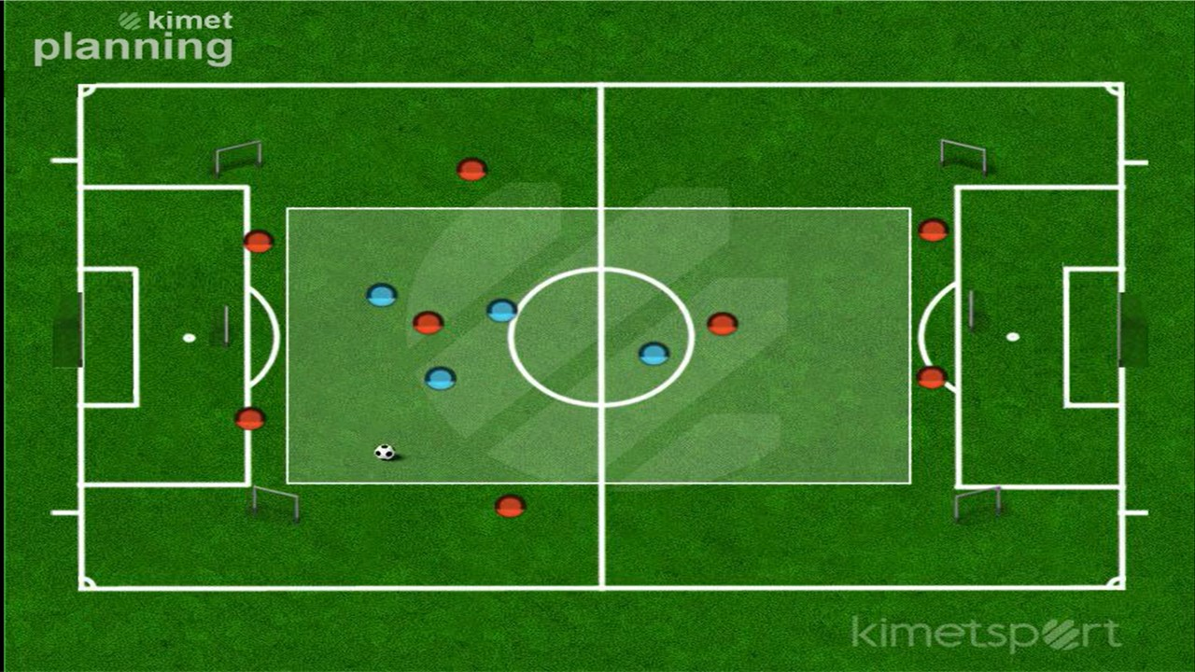
Tarea 71
Nombre
Nº Jugadores
Nº Porteros
Espacio Ancho x Largo
Mantener+3er hombre
4vs4+1 5pp
9
0
20x25
Tiempo Repet.
Repet.
Desc. entre Repe
Series
Desc. Entre Series
Tiempo Total
3´
2
1´
2
1´
15´
Descripción
En un espacio rectangular de 20x25 metros colocamos 5 porterías con conos que ocupen pasillo central y los costados.
En la tarea se juega un 4vs4 mas 1 comodín.
El comodín servirá de apoyo al equipo que en ese momento tenga la posesión del balón.
El objetivo de la tarea es mantener la posesión de la pelota y buscar un pase a un compañero entre las porterías pequeñas y que este comunique con un 3ero
En caso de no poder comunicar con un 3er jugador sigue manteniendo la posesión el equipo que la tiene, sólo hay cambio de roles si hay interceptación
Reinicios según normas del entrenador
Variantes
Objetivos Técnicos
Objetivos Tácticos
Otros Objetivos
Hacerlo en igualdad. Variar el número de jugadores.
Pase
Conducciones
Interceptaciones
Mirada periférica
Identificar hombre libre
Reconocer a 3er hombre
Adecuar cuerpo para el ejercicio dentro de modelo de juego
Fomentar competitividad
Aspectos a Incidir
Reconocer hombre libre/conectar
Atraer en corto para llevar hasta el 3ero
El 3er hombre como descarga de zona activa
Tras robo pase seguro
Jugar a pocos toques
1er defensor determina zona activa
Orientar apretada hacia costado/activarse
Situación vs ubicación
Trayectorias del receptor/trayectorias de acoso
Imagen
Video

